Slide 1
SÉCURITÉ ROUTIÈRE
Formation complète — 3 parties
PARTIE 1 — Signalisation, marquages, priorités, stationnements
PARTIE 2 — Distances, véhicules prioritaires, alcool, stationnements avancés
PARTIE 3 — Sanctions, éco-conduite, contrôle technique, accidents, permis
3 parties — Formation certifiée Qualiopi • Déclaration n° 84 69 15114 69 • Lyon

Slide 2
SOMMAIRE GÉNÉRAL
3 parties — Sécurité Routière
PARTIE 1
PARTIE 2
PARTIE 3
Avertisseurs sonore & lumineux
Distances réaction/arrêt/freinage
Sanctions alcool & stupéfiants
Vérifications véhicule
Distance de sécurité (×6)
Limitations de vitesse
Panneaux de prescription & d'indication
Siège auto & Isofix
Éco-conduite (8 principes)
Marquages au sol & voies
Dépassements & véhicules prioritaires
Contrôle technique annuel
Stationnements alterné/payant
Types de stationnements interdits
Accident : PAS · constat · PLS
Priorités, croisements & feux
Alcool au volant
Téléphone au volant
→ Synthèse P1
→ Synthèse P2
→ Synthèse P3 · Permis à points
FTRANSPORT - SERVICES PRO • Formation certifiée Qualiopi • Éligible CPF • Lyon
2

Slide 3
PARTIE 1
Signalisation, Marquages & Priorités
Avertisseurs · Panneaux · Marquages · Stationnements · Feux
FTRANSPORT - SERVICES PRO • Formation certifiée Qualiopi • Éligible CPF • Lyon

Slide 4
Sommaire — Partie 1
Signalisation, Marquages & Priorités
1
Avertisseurs : sonore, lumineux & feux de détresse
Quand les utiliser, réglementation, amendes
2
Vérifications du véhicule
Niveaux, pneumatiques, équipements obligatoires
3
Panneaux de prescription & d'indication
Interdiction, obligation, services, zonaux
4
Marquages au sol & types de voies
Lignes continues, mixtes, rives, pistes cyclables, voies TC
5
Stationnements : alterné, payant, disque
Signification des panneaux côté pair/impair, parcmètre
6
Priorités, feux & croisements en pente
Route prioritaire, ponctuelle, brouillard, nuit, croisement
FTRANSPORT - SERVICES PRO • Formation certifiée Qualiopi • Éligible CPF • Lyon
4

Slide 5
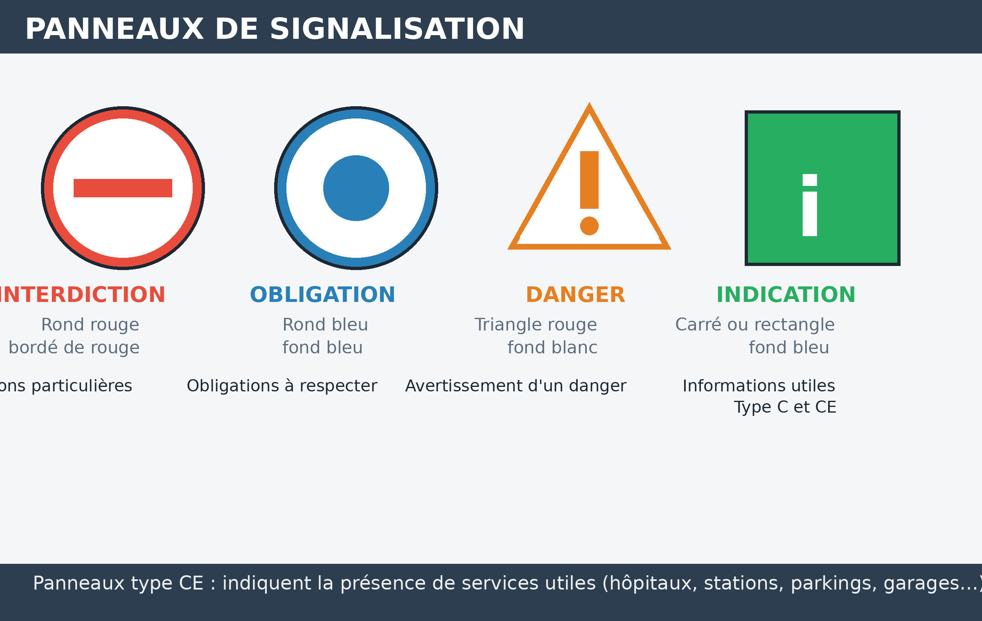
PARTIE 1 — COURS
Avertisseurs : sonore, lumineux, clignotants & détresse
🔔 Avertisseur SONORE
En agglomération : uniquement en cas de danger immédiat.
Hors agglomération : pour avertir les autres usagers.
Sanction : amende forfaitaire classe 2.
🔆 Appels de phares
Utilisables la nuit en remplacement de l'avertisseur sonore.
↕️ Clignotants
Obligatoires : tourner, dépasser, changer de voie, s'arrêter, quitter un stationnement.
⚠️ Feux de détresse : véhicule immobilisé, allure réduite, dernier d'une file.
FTRANSPORT - SERVICES PRO • Formation certifiée Qualiopi • Éligible CPF • Lyon
5

Slide 6
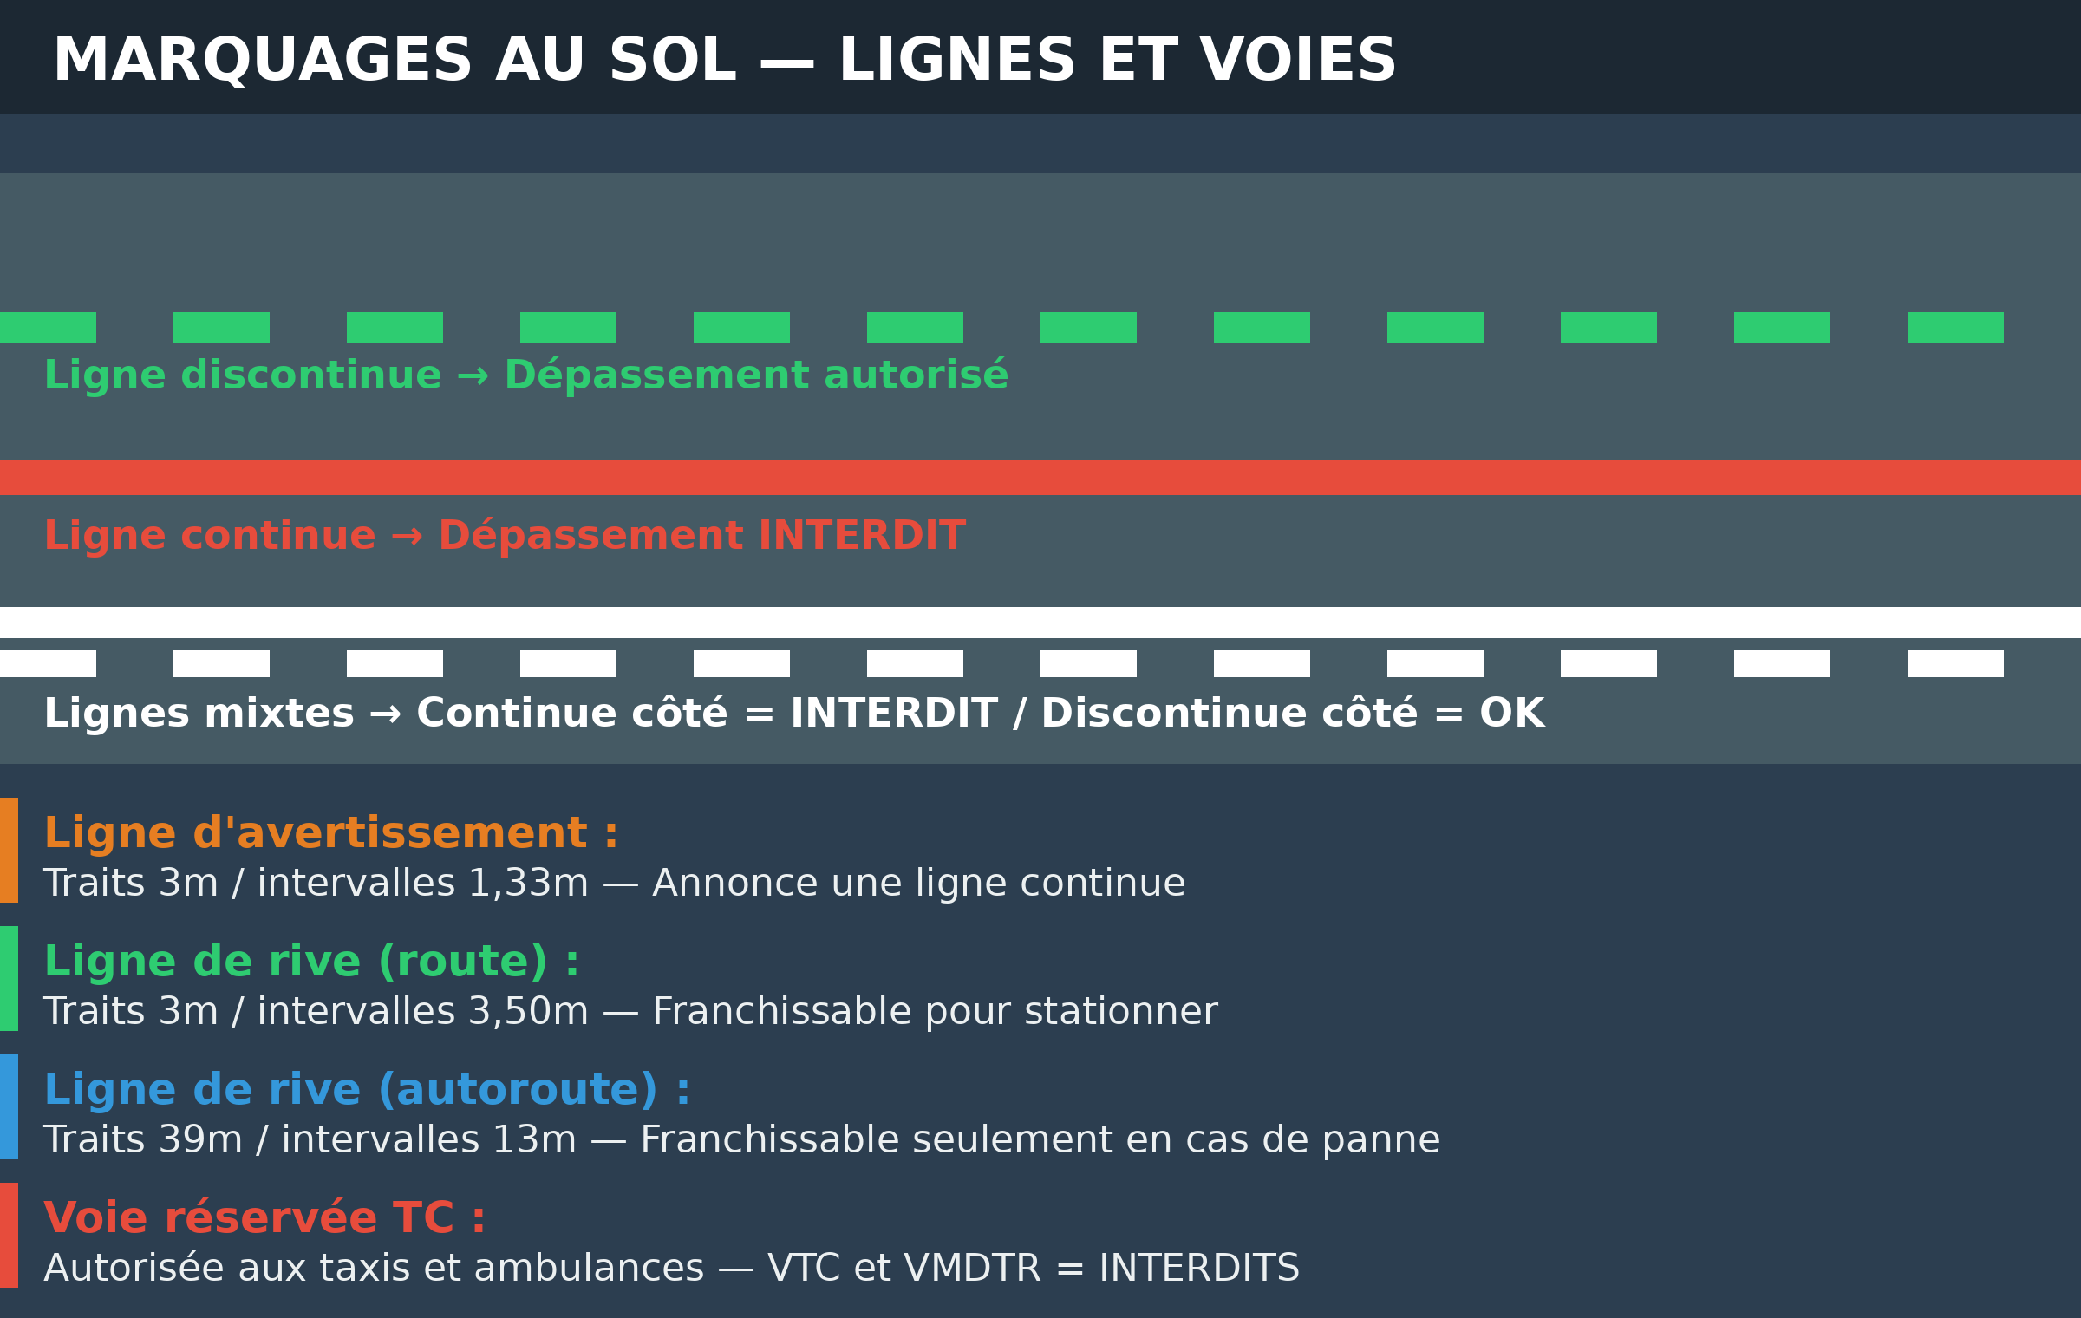
PARTIE 1 — COURS
Vérifications régulières du véhicule
Niveaux à contrôler :
Liquide de refroidissement
Liquide de lave-glace
Huile moteur
Liquide de frein
Niveau de carburant
Éléments à vérifier :
Pneumatiques · roue de secours · essuie-glaces · pare-brise · lumières · triangle de pré-signalisation · gilet réfléchissant
FTRANSPORT - SERVICES PRO • Formation certifiée Qualiopi • Éligible CPF • Lyon
6

Slide 7
PARTIE 1 — COURS
Panneaux de signalisation : prescription & indication
Panneaux de PRESCRIPTION
Informent des interdictions et obligations réglementaires.
Panneaux d'interdiction
Panneaux de fin d'interdiction
Panneaux d'obligation
Panneaux de fin d'obligation
Panneaux de prescription zonale
Fin de prescription zonale
Panneaux d'INDICATION : Type C (conduite) & Type CE (services : stations, hôpitaux…)
FTRANSPORT - SERVICES PRO • Formation certifiée Qualiopi • Éligible CPF • Lyon
7

Slide 8
PARTIE 1 — COURS
Marquages au sol & Types de voies
Types de lignes
Ligne continue :
Dépassement INTERDIT de votre côté
Ligne discontinue :
Dépassement autorisé
Lignes mixtes :
Continue côté = INTERDIT / Discontinue = OK
Rive route :
Traits 3m / intervalles 3,50m
Rive autoroute :
Traits 39m / intervalles 13m (BAU)
Voies spéciales :
Voie de stockage : au milieu, pour véhicules tournant — emprunter le plus tôt possible.
Voie TC : autorisée aux TAXIS et AMBULANCES — VTC et VMDTR = INTERDITS.
Voie lente : à droite, réservée aux véhicules ne pouvant dépasser 60 km/h.
FTRANSPORT - SERVICES PRO • Formation certifiée Qualiopi • Éligible CPF • Lyon
8

Slide 9
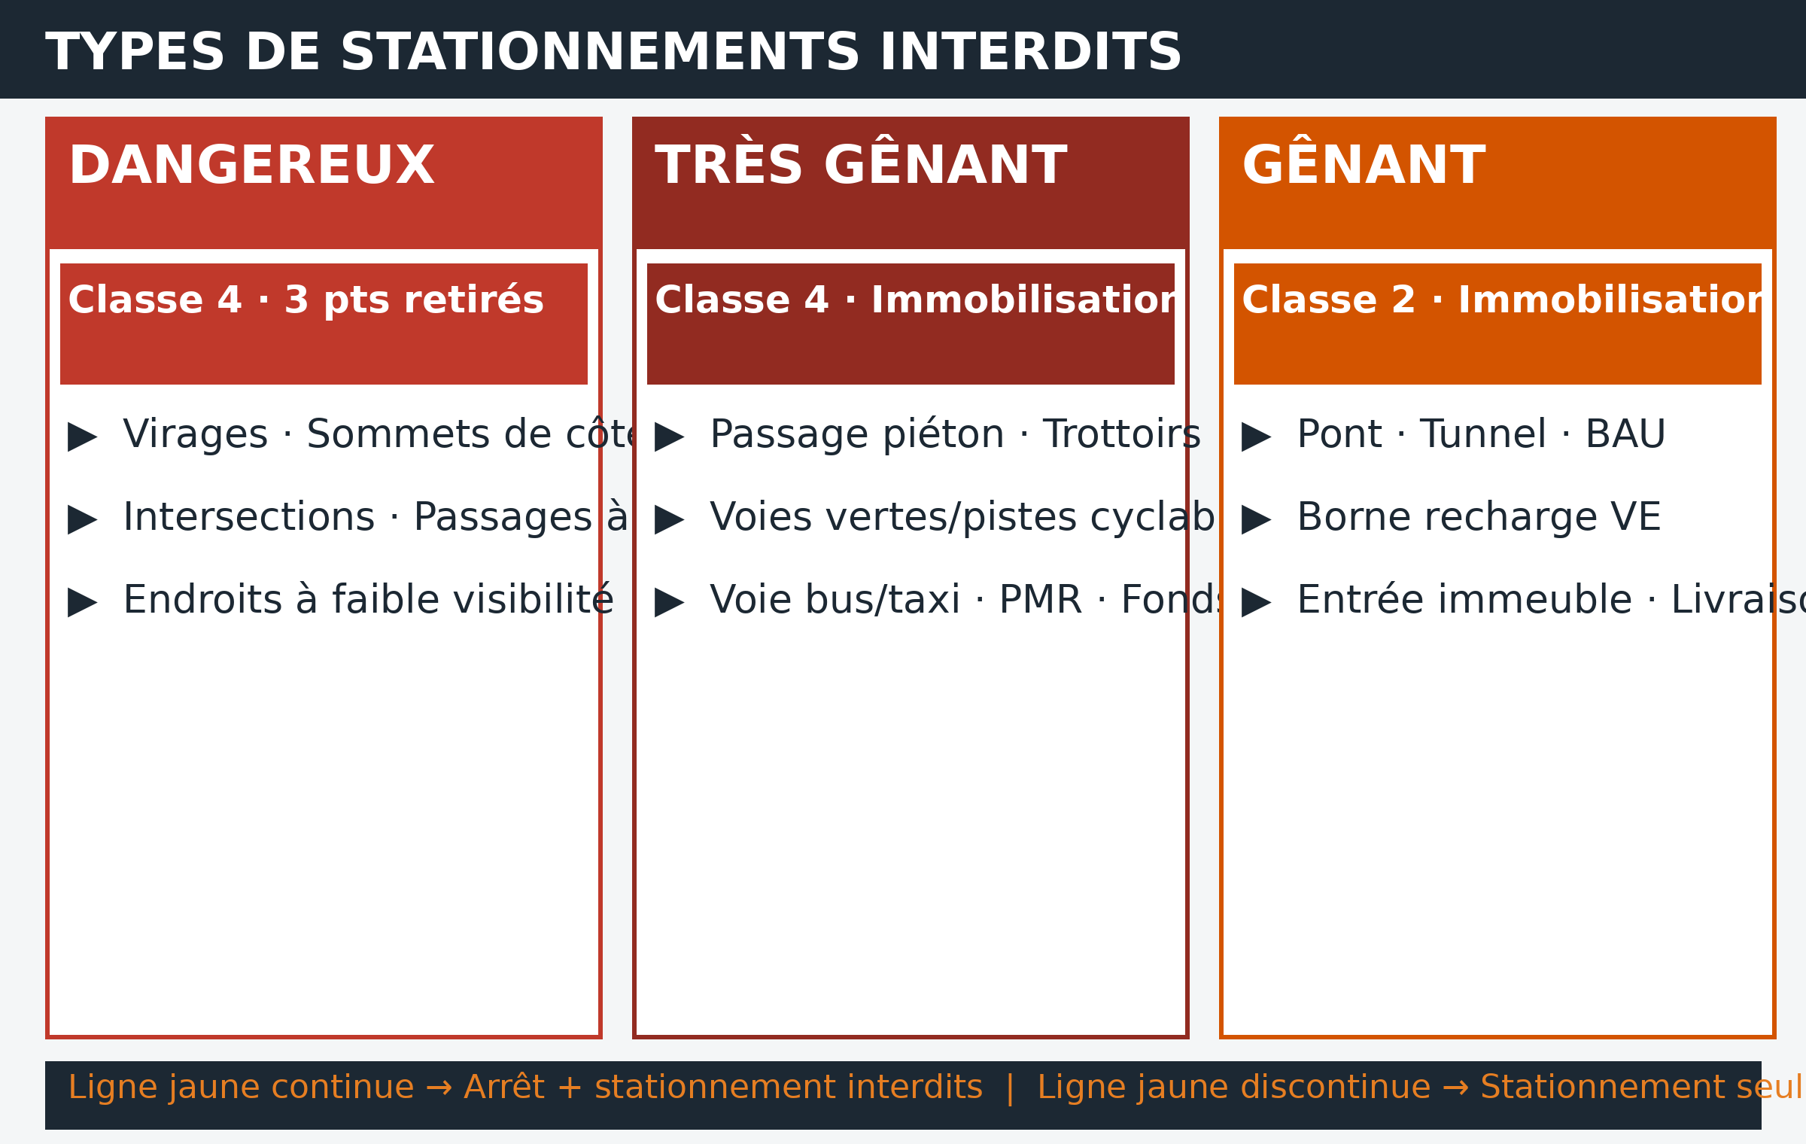
PARTIE 1 — COURS
Stationnements : alterné, payant & Priorités
Stationnement alterné :
Du 1er au 15 → interdit côté du panneau
Du 16 au 31 → interdit de l'autre côté
Changement entre 20h30 et 21h (15 et dernier du mois)
Stationnement payant :
Ticket parcmètre → placer derrière pare-brise.
Disque horodateur : position heure d'arrivée.
Priorités :
Croisement en pente :
Route prioritaire : panneau répété tous les km (agglo), 5 km (hors agglo).
Priorité ponctuelle : uniquement à la prochaine intersection.
Véhicule qui descend recule si même gabarit. Seul recule face à un ensemble. Léger recule face à un camion.
FTRANSPORT - SERVICES PRO • Formation certifiée Qualiopi • Éligible CPF • Lyon
9

Slide 10
PARTIE 1 — COURS
Réglementation des feux — brouillard, nuit
Feux de brouillard :
Avant ET arrière utilisables simultanément.
Mauvais usage → amende forfaitaire 135€.
Nuit en ville :
Interdit de circuler sans feux, même en agglomération.
Route sinueuse :
Route s'écartant de la ligne droite par des courbes irrégulières.
Ligne jaune continue → Arrêt ET stationnement interdits
Ligne jaune discontinue → Stationnement interdit seulement
Feux de détresse :
Piste cyclable : chaussée distincte réservée aux cycles sans remorque
Immobilisation sur chaussée · allure très réduite · dernier d'une file · danger imminent.
FTRANSPORT - SERVICES PRO • Formation certifiée Qualiopi • Éligible CPF • Lyon
10

Slide 11
SYNTHÈSE — PARTIE 1
Signalisation, Marquages & Priorités — Points clés
Avertisseur sonore
Clignotants
Agglo : danger immédiat seulement. Hors agglo : avertissements nécessaires. Violation → classe 2.
Obligatoires pour tout changement de direction, dépassement, arrêt, quitter stationnement.
Lignes mixtes
Voie TC
Continue de votre côté = dépassement INTERDIT. Discontinue = dépassement autorisé.
Taxis et ambulances autorisés. VTC et VMDTR = INTERDITS.
Stationnement alterné
Feux de brouillard
1-15 du mois : côté panneau interdit. Changement de côté entre 20h30 et 21h.
Avant + arrière autorisés simultanément. Mauvais usage = amende 135€.
FTRANSPORT - SERVICES PRO • Formation certifiée Qualiopi • Éligible CPF • Lyon
11

Slide 12
PARTIE 2
Distances, Priorités & Alcool
Temps de réaction · Distance d'arrêt · Véhicules prioritaires · Alcool
FTRANSPORT - SERVICES PRO • Formation certifiée Qualiopi • Éligible CPF • Lyon

Slide 13
Sommaire — Partie 2
Distances, Priorités avancées & Alcool
1
Distance de réaction & formule
1 seconde · dizaines × 3 · tableau de calcul
2
Distance d'arrêt sèche et mouillée
Dizaines × dizaines · route mouillée ×1,5
3
Distance de freinage & intervalle de sécurité
Règle 2 secondes · formule ×6 · marquage autoroute
4
Siège auto & fixation Isofix
Obligation < 135 cm · exceptions avant · normes ECE R44
5
Règles de dépassement & véhicules prioritaires
Piétons 1/1,5m · bus · sirène 2 tons · liste · sanctions
6
Stationnements dangereux, gênants, très gênants
3 catégories · contraventions · immobilisation
FTRANSPORT - SERVICES PRO • Formation certifiée Qualiopi • Éligible CPF • Lyon
13
7
Alcool au volant
Taux légaux 0,5 g/l et 0,2 g/l · élimination · dangers

Slide 14
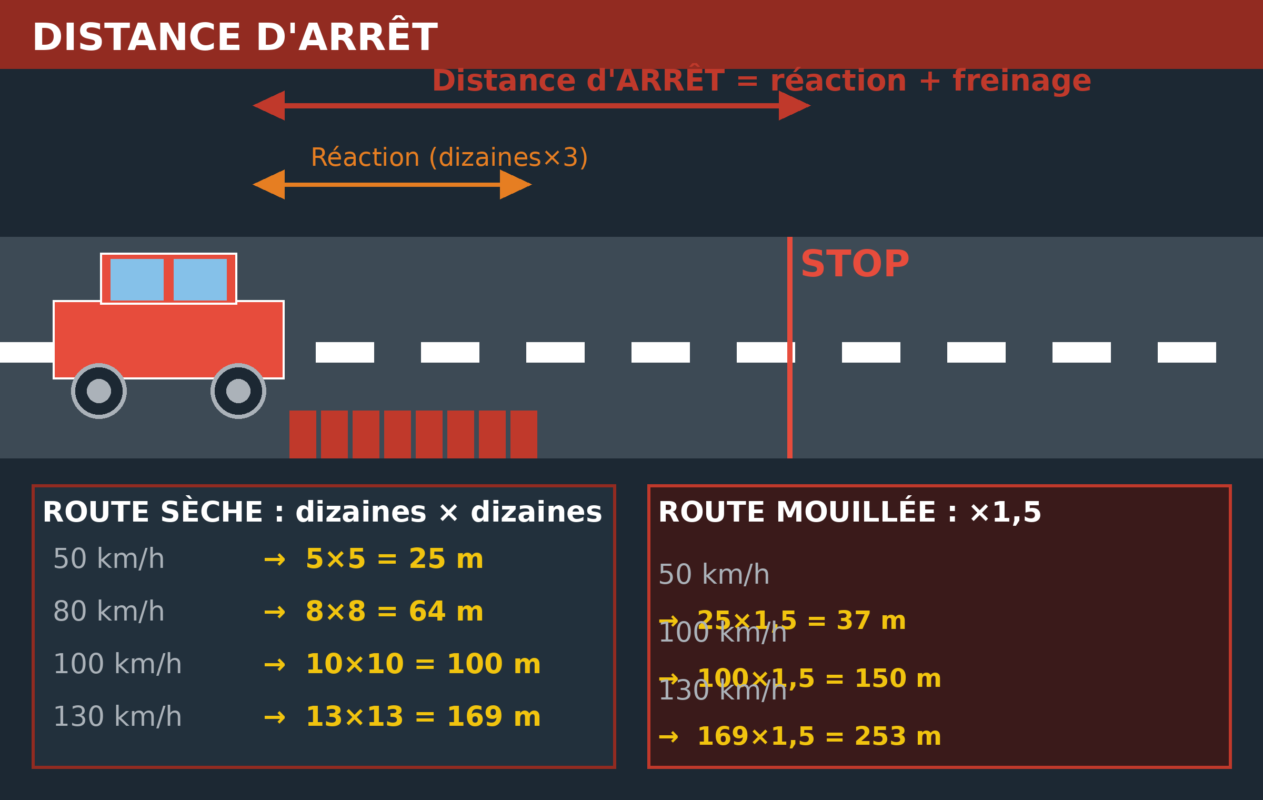
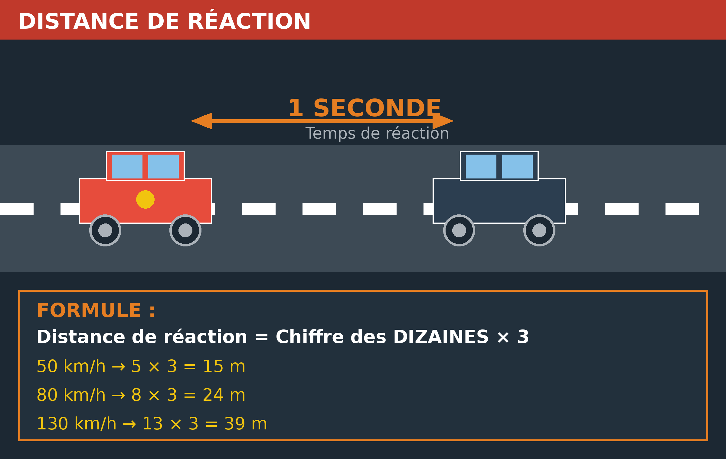
PARTIE 2 — COURS
Distances : réaction, arrêt, freinage
Formules de calcul
Distance réaction
Dizaines × 3
50 km/h → 15 m
Distance d'arrêt sèche
Dizaines × Dizaines
100 km/h → 100 m
Distance d'arrêt mouillée
D.sèche × 1,5
100 km/h → 150 m
Distance de freinage
D.arrêt − D.réaction
Dépend : charge, adhérence, freins
FTRANSPORT - SERVICES PRO • Formation certifiée Qualiopi • Éligible CPF • Lyon
14

Slide 15
PARTIE 2 — COURS
Distance de sécurité & Intervalle de sécurité
Distance de sécurité : Dizaines × 6
Vitesse | Calcul | Distance
30 km/h | 3×6 | 18 m
50 km/h | 5×6 | 30 m
80 km/h | 8×6 | 48 m
110 km/h | 11×6 | 66 m
130 km/h | 13×6 | 78 m
Intervalle de sécurité minimum = 2 secondes
50 km/h → 30 m | 100 km/h → 60 m
Astuce : quand le véhicule devant passe un repère, comptez jusqu'à 2 avant de passer ce même repère.
Autoroute : 2 traits de bande d'arrêt d'urgence = distance minimale.
FTRANSPORT - SERVICES PRO • Formation certifiée Qualiopi • Éligible CPF • Lyon
15

Slide 16
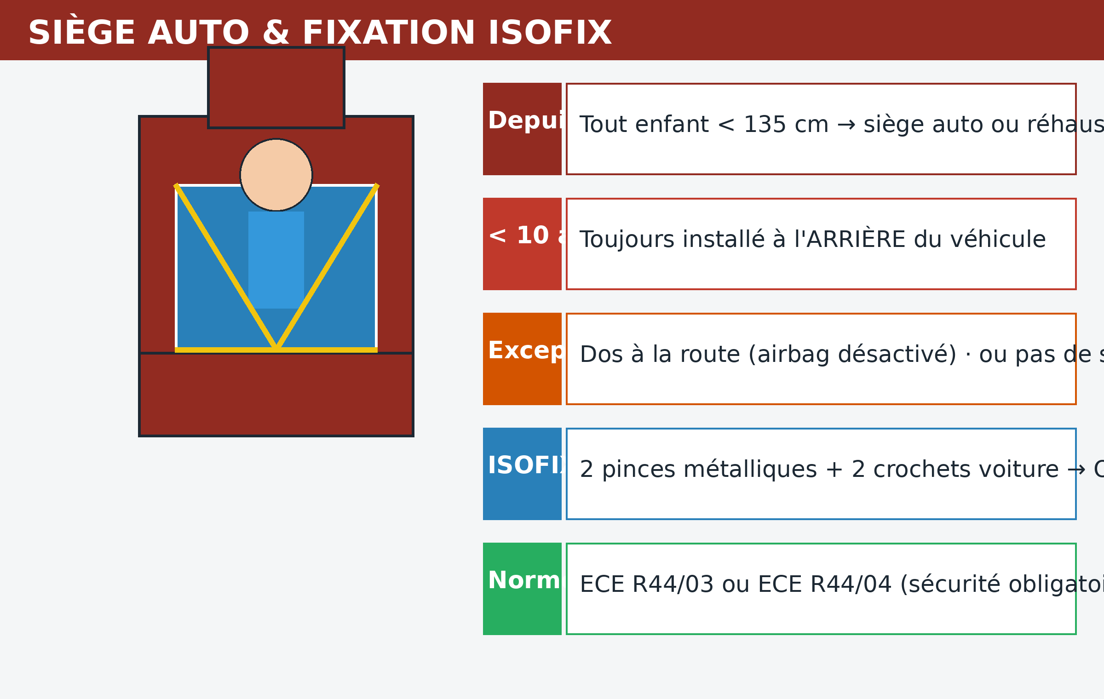
PARTIE 2 — COURS
Siège auto & Fixation Isofix
👶 Siège auto — Obligation légale
Depuis 1992 : tout enfant < 135 cm → siège auto ou réhausseur obligatoire.
Enfants < 10 ans : toujours à l'ARRIÈRE du véhicule.
Exception à l'avant : siège dos à la route (airbag désactivé) · ou absence de siège arrière · ou sièges arrière déjà occupés.
Normes de sécurité : ECE R44/03 ou ECE R44/04.
🔒 ISOFIX : 2 pinces métalliques + 2 crochets — obligatoire depuis 2005.
FTRANSPORT - SERVICES PRO • Formation certifiée Qualiopi • Éligible CPF • Lyon
16

Slide 17
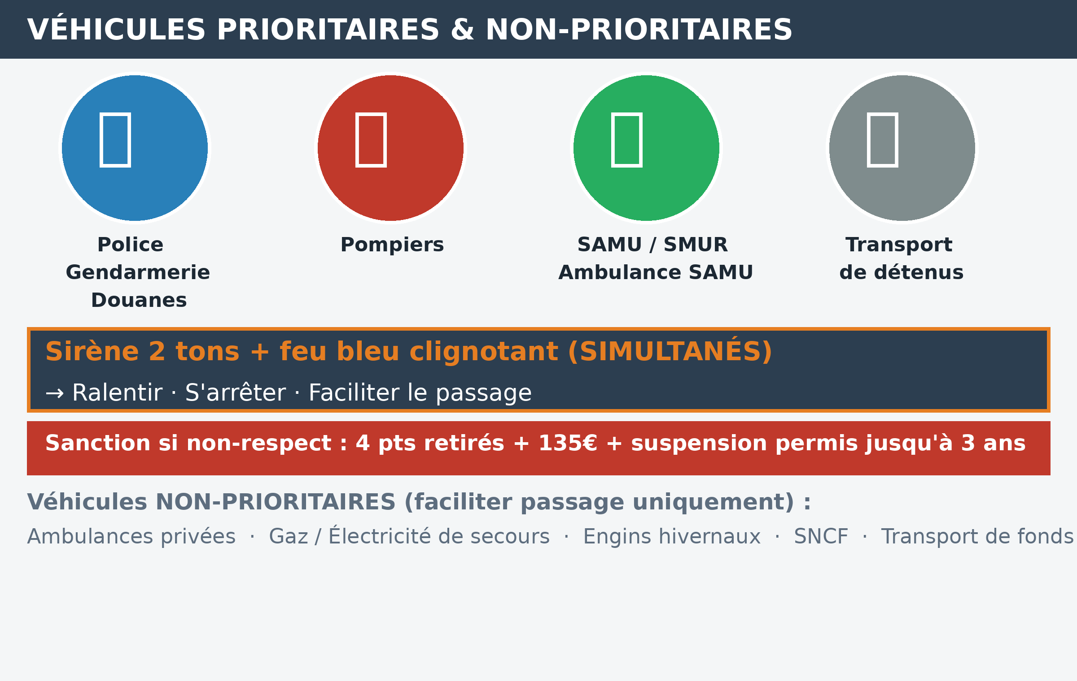
PARTIE 2 — COURS
Règles de dépassement & Véhicules prioritaires
📏 Marges de dépassement
Usager | En agglo | Hors agglo
Piéton | 1 m | 1,50 m
Deux-roues | 1 m | 1,50 m
Bus | Céder passage | Faciliter
🚨 Véhicules PRIORITAIRES
Sirène 2 tons + feu bleu (simultanés)
→ Ralentir · s'arrêter · faciliter le passage.
Police, gendarmerie, douanes
Pompiers
SAMU / SMUR
Ambulances appelées par le SAMU
FTRANSPORT - SERVICES PRO • Formation certifiée Qualiopi • Éligible CPF • Lyon
17
Transport de détenus

Slide 18
PARTIE 2 — COURS
Types de stationnements interdits & Sanction VP
DANGEREUX — Classe 4, 3 pts
Virages · sommets de côte · intersections · passages à niveaux · faible visibilité.
TRÈS GÊNANT — Classe 4
Passage piéton · trottoirs · voies vertes/pistes cyclables · voie bus/taxi · empl. PMR · transport de fonds.
GÊNANT — Classe 2
Borne recharge VE · pont · tunnel · entrée immeuble · livraison hors horaires · BAU.
Non-cession VP : 4 pts + 135€ + suspension jusqu'à 3 ans
FTRANSPORT - SERVICES PRO • Formation certifiée Qualiopi • Éligible CPF • Lyon
18

Slide 19
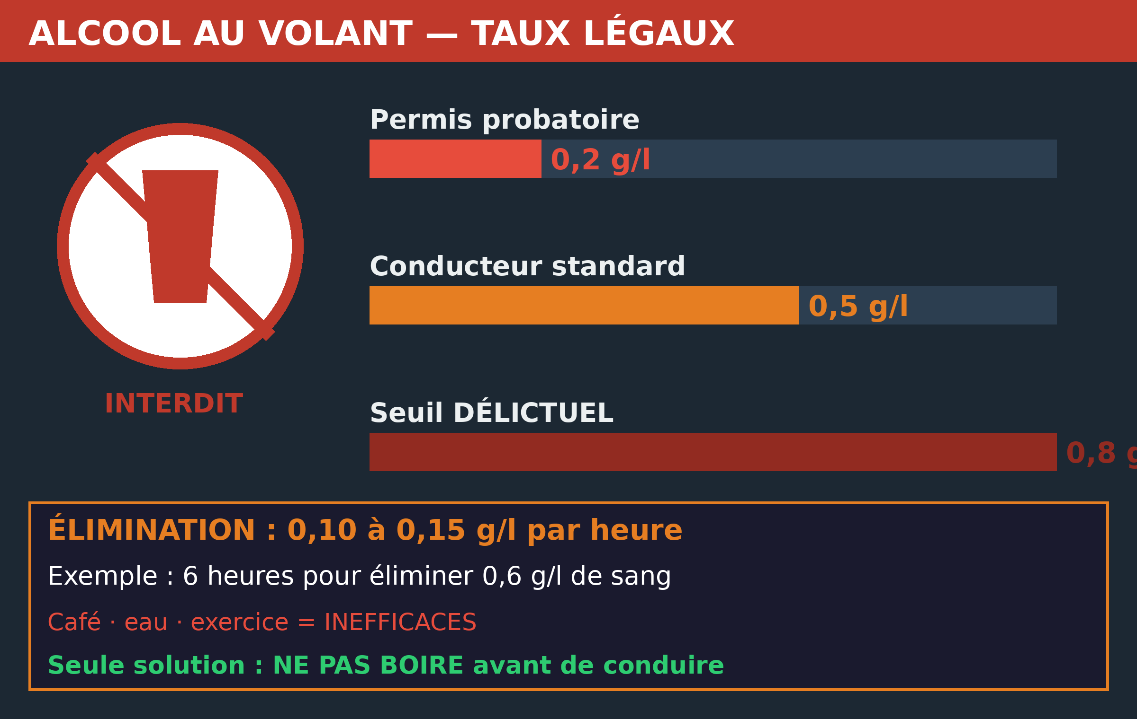
PARTIE 2 — COURS
Alcool au volant — Taux légaux & Élimination
⚖️ Taux légaux autorisés
Conducteur | Taux max
Standard | 0,5 g/l de sang (0,25 mg/l air expiré)
Permis probatoire | 0,2 g/l de sang
Taux délictuel | ≥ 0,8 g/l de sang
⏱️ Élimination de l'alcool
Baisse de 0,10 à 0,15 g/l par heure.
Exemple : 6 heures pour éliminer 0,6 g/l.
Café, eau, sport = INEFFICACES.
Seule solution : ne pas boire avant de conduire.
FTRANSPORT - SERVICES PRO • Formation certifiée Qualiopi • Éligible CPF • Lyon
19

Slide 20
SYNTHÈSE — PARTIE 2
Distances, Priorités & Alcool — Points clés
Distance de réaction
Distance d'arrêt sèche
Dizaines × 3 — Ex : 80 km/h → 24 m (1 seconde de temps de réaction)
Dizaines × Dizaines — 50→25m / 100→100m / 130→169m
Route mouillée
Intervalle de sécurité
Distance sèche × 1,5 — Ex : 100 km/h → 150 m
Min. 2 secondes : 50 km/h→30m / 100 km/h→60m
Véhicules prioritaires
Alcool
Sirène + feu bleu → s'arrêter. Non-respect : 4 pts + 135€
0,5 g/l (standard) · 0,2 g/l (probatoire) · élimination 0,10-0,15 g/l/h
FTRANSPORT - SERVICES PRO • Formation certifiée Qualiopi • Éligible CPF • Lyon
20

Slide 21
PARTIE 3
Sanctions, Éco-conduite & Accidents
Sanctions · Limitations · CT · PAS · Constat · Permis à points
FTRANSPORT - SERVICES PRO • Formation certifiée Qualiopi • Éligible CPF • Lyon

Slide 22
Sommaire — Partie 3
Sanctions, Éco-conduite, Contrôle technique & Permis
1
Sanctions : alcool, stupéfiants & cumul
Tableau complet : points, amendes, prison, immobilisation
2
Limitations de vitesse & excès
Tableau par type de voie et sanctions par seuil
3
Éco-conduite (8 principes)
Vitesse, rapports, frein moteur, charge, pneus…
4
Contrôle technique annuel
10 fonctions, 100+ points, défaillances mineures/majeures/critiques
5
Accident : P.A.S. & numéros d'urgence
Protéger · Alerter · Secourir · PLS · Téléphone au volant
6
Constat amiable & situations difficiles
Procédure, désaccord, refus, fuite
FTRANSPORT - SERVICES PRO • Formation certifiée Qualiopi • Éligible CPF • Lyon
22
7
Permis : annulation & invalidation
Procédures de repassage, délais d'attente
8
Récupération automatique & par stage
6 mois / 2 ans / 3 ans / 10 ans · Stage = 4 pts max

Slide 23
PARTIE 3 — COURS
Sanctions : Alcool, Stupéfiants & Cumul
Infraction | Sanctions
Taux ≥ 0,5 g/l et < 0,8 g/l (contravention) [0,2 g/l permis probatoire] | Retrait 6 pts · Amende forfait. 135€ (max 750€) · Suspension permis jusqu'à 3 ans · Immobilisation
Taux ≥ 0,8 g/l (délit) | Retrait 6 pts · Amende jusqu'à 4 500€ · Prison 2 ans · Suspension/annulation permis · Stage obligatoire
Refus de souffler | Mêmes sanctions que taux ≥ 0,8 g/l (présomption alcoolémie délictuelle)
Stupéfiants | Retrait 6 pts · Amende 4 500€ · Prison 2 ans · Fourrière immédiate · Peines complémentaires
Alcool + Stupéfiants | Retrait 6 pts · Amende jusqu'à 9 000€ · Prison · Confiscation véhicule · Peines complémentaires
FTRANSPORT - SERVICES PRO • Formation certifiée Qualiopi • Éligible CPF • Lyon
23

Slide 24
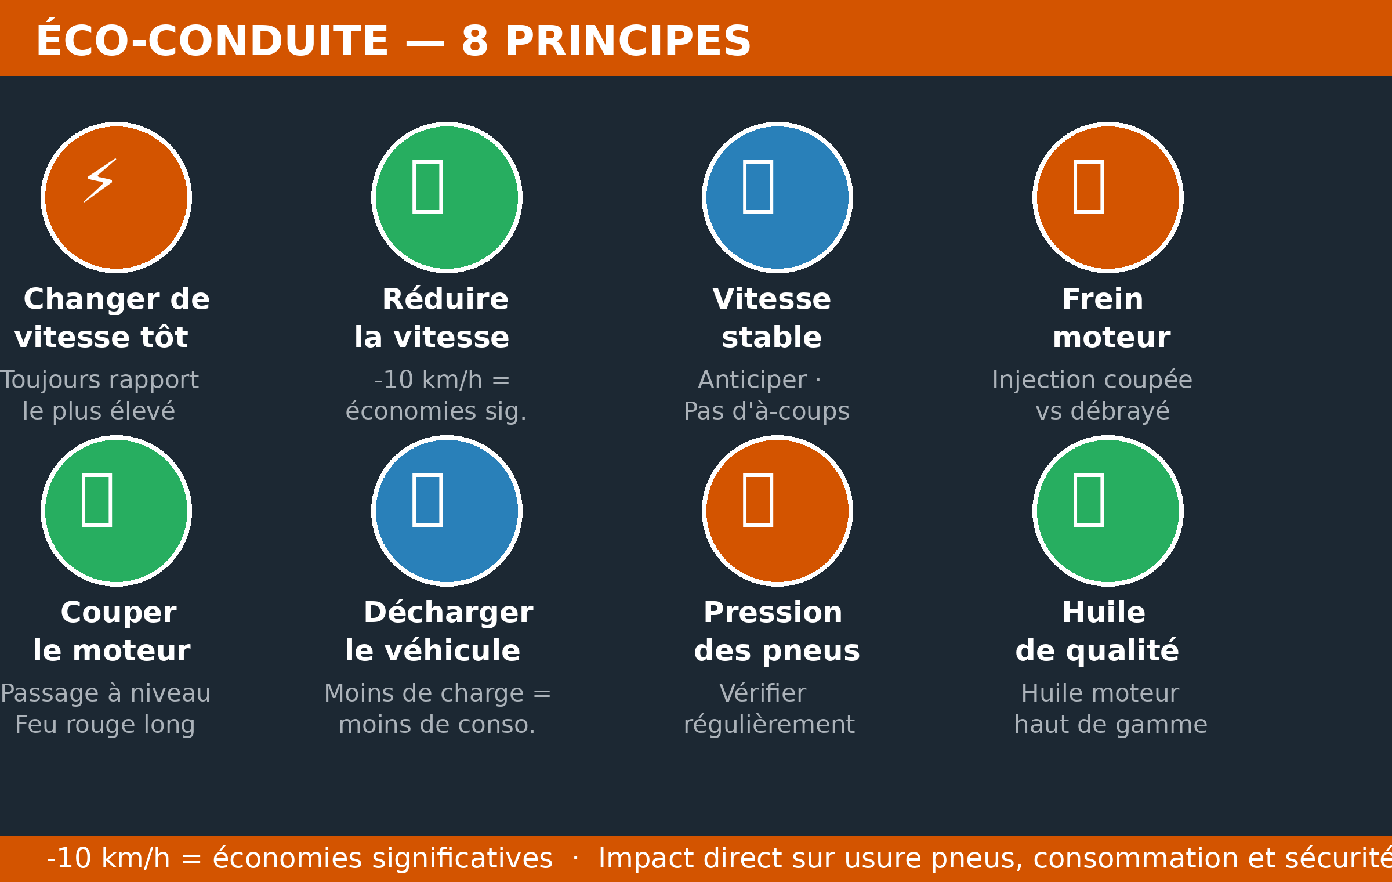
PARTIE 3 — COURS
Limitations de vitesse & Sanctions
🚗 Limitations de vitesse
Type de voie | Sec | Pluie
Agglomération | 50 | 50
Route 2 sens | 80 | 80
Route 2×2 voies | 110 | 100
Autoroute | 130 | 110
Nuit/visib.<50m | 50 | 50
⚡ Sanctions excès de vitesse
< 20 km/h: 1 pt+68€ · 20-29: 2 pts+135€ · 30-39: 3 pts · 40-49: 4 pts · ≥50: 6 pts+1 500€+annulation
FTRANSPORT - SERVICES PRO • Formation certifiée Qualiopi • Éligible CPF • Lyon
24

Slide 25
PARTIE 3 — COURS
L'éco-conduite — 8 principes essentiels
8 principes d'éco-conduite
Changer de vitesse tôt — rapport le plus élevé
Réduire la vitesse : -10 km/h = économies significatives
Maintenir une vitesse stable — anticiper le trafic
Frein moteur : injection coupée (vs. débrayé = consommation)
Couper le moteur à l'arrêt prolongé (passage à niveau, feu rouge long)
Décharger la voiture — moins de charge = moins de consommation
Vérifier la pression des pneus régulièrement
Utiliser une huile moteur de haute qualité
FTRANSPORT - SERVICES PRO • Formation certifiée Qualiopi • Éligible CPF • Lyon
25

Slide 26
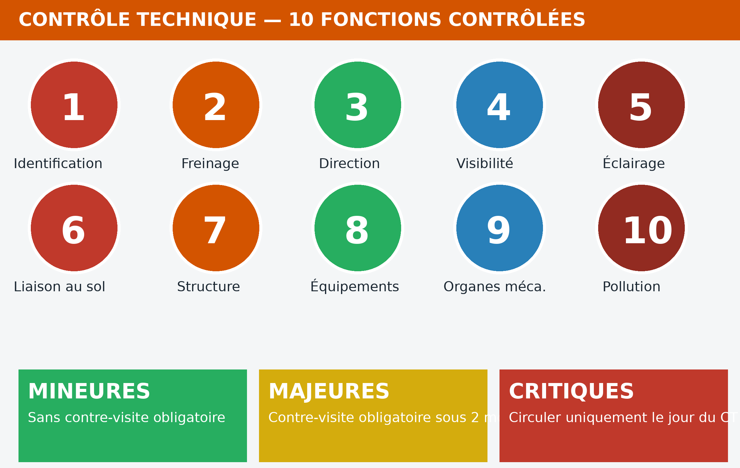
PARTIE 3 — COURS
Contrôle technique — Transport de personnes
📅 Périodicité
Véhicule < 10 places affecté au transport public de personnes
1er CT : au plus tard 1 an après 1ère mise en circulation
OU avant utilisation si CT > 1 an après mise en circulation
Renouvellement TOUS LES ANS
⚠️ 3 niveaux de défaillances
MINEURES
Sans contre-visite obligatoire
MAJEURES
Contre-visite sous 2 mois
FTRANSPORT - SERVICES PRO • Formation certifiée Qualiopi • Éligible CPF • Lyon
26
CRITIQUES
Circuler uniquement le jour J

Slide 27
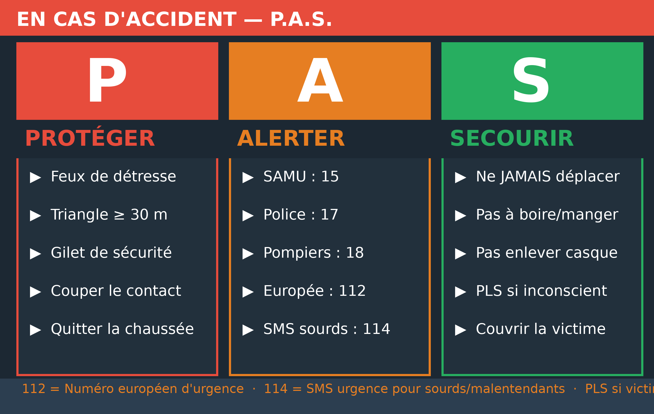
PARTIE 3 — COURS
Accident : P.A.S. & Téléphone au volant
📵 Téléphone au volant
INTERDITS :
Téléphone tenu en main
Oreillettes & écouteurs
Casque permettant de téléphoner ou écouter
Exception : correcteurs de surdité
Sanction : 135€ + 3 points retirés (risque accident ×3)
P = Protéger (feux détresse + triangle ≥30m + gilet) · A = Alerter (15/17/18/112) · S = Secourir (ne jamais déplacer, pas à boire, pas enlever casque motard · PLS si inconscient avec accord secours)
FTRANSPORT - SERVICES PRO • Formation certifiée Qualiopi • Éligible CPF • Lyon
27

Slide 28
PARTIE 3 — COURS
Constat amiable & Situations difficiles
📋 Remplir le constat
⚠️ Situations difficiles
Présenter ses papiers : permis · assurance · carte grise
Constat incorrect :
Établir un 2ème constat rectificatif mentionnant « annule et remplace ».
Stylo à bille (double lisible)
Si +2 véhicules : un constat par conducteur
Désaccord :
Remplir uniquement le recto (partie A bleue ou B jaune)
Signer quand même en notant le désaccord dans « Observations ».
Vérifier cases cochées et observations
Refus de remplir :
Signer ET faire signer l'autre conducteur
Noter immatriculation + identité + assureur (vignette). Chercher un témoin.
Séparer les 2 exemplaires et remettre l'un
Fuite ou contrainte :
⚠️ Après signature : ne RIEN ajouter au recto
Immatriculation + témoin + dépôt de plainte (police, gendarmerie ou procureur).
FTRANSPORT - SERVICES PRO • Formation certifiée Qualiopi • Éligible CPF • Lyon
28

Slide 29
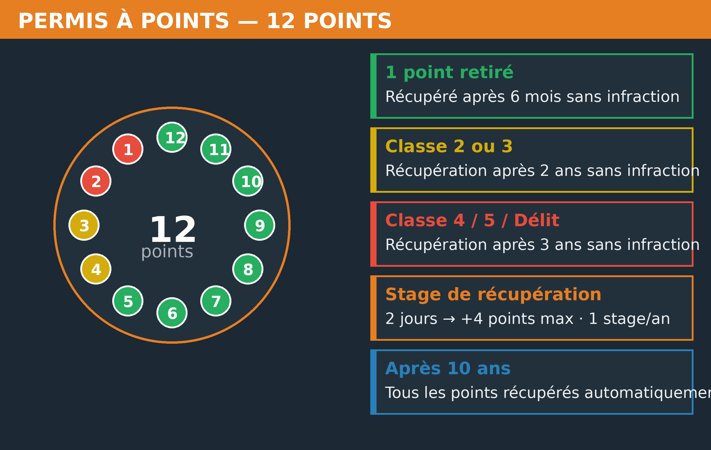
PARTIE 3 — COURS
Permis à points : Annulation & Invalidation
🚫 Annulation (décision du juge)
Pour reconduire : examen psychotechnique + visite médicale + code de la route. Code + conduite si > 1 an ou période probatoire. → Permis PROBATOIRE en cas de réussite.
❌ Invalidation (solde nul de points)
Attendre 6 mois (ou 1 an si déjà invalidé dans les 5 dernières années).
Mêmes étapes que l'annulation.
→ Permis PROBATOIRE en cas de réussite.
🎓 Stage de récupération
Stage de 2 jours → +4 points maximum. 1 seul stage par an.
Solde à 0 = stage impossible.
Après ≥ 3 pts retirés en une infraction (probatoire) = stage obligatoire.
FTRANSPORT - SERVICES PRO • Formation certifiée Qualiopi • Éligible CPF • Lyon
29

Slide 30
PARTIE 3 — COURS
Récupération automatique des points
Règle générale :
Plus la classe de l'infraction est élevée, plus le délai avant récupération est long. Au bout de 10 ans, tous les points sont récupérés même si d'autres infractions ont eu lieu entre temps.
Type d'infraction | 6 mois | 2 ans | 3 ans | 10 ans
Retrait d'1 seul point | Récupéré si aucune infraction dans les 6 mois | Si aucune infraction en 2 ans → 12 pts | — | Points récupérés même avec d'autres infractions
Classe 2 ou 3 (hors 1 pt) | — | Si aucune infraction en 2 ans → 12 pts. Sinon recommencer. | — | Points récupérés même avec d'autres infractions
Classe 4 ou 5 / Délit (hors 1 pt) | — | — | Si aucune infraction en 3 ans → 12 pts. Sinon recommencer. | Points récupérés même avec d'autres infractions
FTRANSPORT - SERVICES PRO • Formation certifiée Qualiopi • Éligible CPF • Lyon
30

Slide 31
SYNTHÈSE — PARTIE 3
Sanctions, Éco-conduite, CT & Permis — Points clés
Alcool ≥ 0,8 g/l (délit)
Alcool + Stupéfiants
6 pts + amende 4 500€ + prison 2 ans + annulation permis
6 pts + 9 000€ + prison + confiscation véhicule possible
CT transport de personnes
Défaillance critique
1er CT ≤ 1 an après MEC, puis TOUS LES ANS — 10 fonctions / 100+ points
Circulation autorisée UNIQUEMENT le jour du CT pour effectuer les réparations
P.A.S.
Récupération de points
Protéger (détresse+triangle+gilet) → Alerter (15/17/18) → Secourir (ne pas déplacer)
1 pt → 6 mois | Cl.2-3 → 2 ans | Cl.4-5 → 3 ans | Stage = max 4 pts/an
FTRANSPORT - SERVICES PRO • Formation certifiée Qualiopi • Éligible CPF • Lyon
31

Slide 32
FORMATION
Sécurité Routière
Merci pour votre attention !
Partie 1 — Signalisation, Marquages & Priorités
Partie 2 — Distances, Priorités avancées & Alcool
Partie 3 — Sanctions, Éco-conduite, CT, Accident & Permis
FTRANSPORT - SERVICES PRO • Déclaration n° 84 69 15114 69 • Lyon

